Slide 1
Автоматический генератор поздравлений с Днём Рождения.
Иногда получается так , что заниматься рутиной нам надоедает , поэтому процессы , которые мы изо дня в день делаем своими руками , хочется поставить на машинное выполнение. В этом проекте будет рассмотрен как раз пример реализации одного из этих процессов , будет описан процесс его выполнения , этапы работы , сложности , возникшие при реализации. Реализация , конечно , тоже будет.

Slide 2
История постановки задачи и её возникновения.
Однажды руководитель Юмористического Мирного Шабаша решил сделать приятно всем его участникам и придумать генератор поздравлений с днями рождения. Но так как ему было лень , он попросил кого-то реализовать эту идею. За дело решила взяться остроумная , и заносчивая, но при этом одинокая и очень несчастная кодерка АРИгиналНА Мыловарова. Но внезапно она поняла , что задача для неё слишком сложна и она , хоть и с неохотой , попросила помощи. И теперь решение этой задачи находится в данной презентации.

Slide 3
Цели проекта
- Выпуститься из 11 класса
- Помочь ЮМШ с АВТОМАТИЧЕСКИМ генератором поздравлений не более чем для 6 лиц единовременно.
Целей целых две и все они по существу. Это очень здорово!

Slide 4
Три части проекта
Проект делится на 3 подзадачи , которые нужно реализовать:
1)Обработка базы данных - самая сложная с технической точки зрения часть)
2)Работа с изображениями, шрифтами, их размещение на листе бумаги, дизайн.
Это получилась самая муторная часть , на которую ушла уйма времени
3)Связать эти 2 части воедино. Ну это уже просто
Ещё подзадачи которые встречались и достойны внимания это:
-Оборудование компьютера необходимым ПО
-Анализ проблемы винительных падежей в фамилиях(Об этом устно)
Было ещё куча мелочей уровня
Если 1 человек , то празднуЕТ , а если больше , то празднуЮТ…

Slide 5
Предлагается посмотреть код
Комментарии к коду лучше помогают понять его содержание. Код находится в доступе на гитхабе по ссылке
https://github.com/SemyonVats/BigProject/tree/Final!!

Slide 6
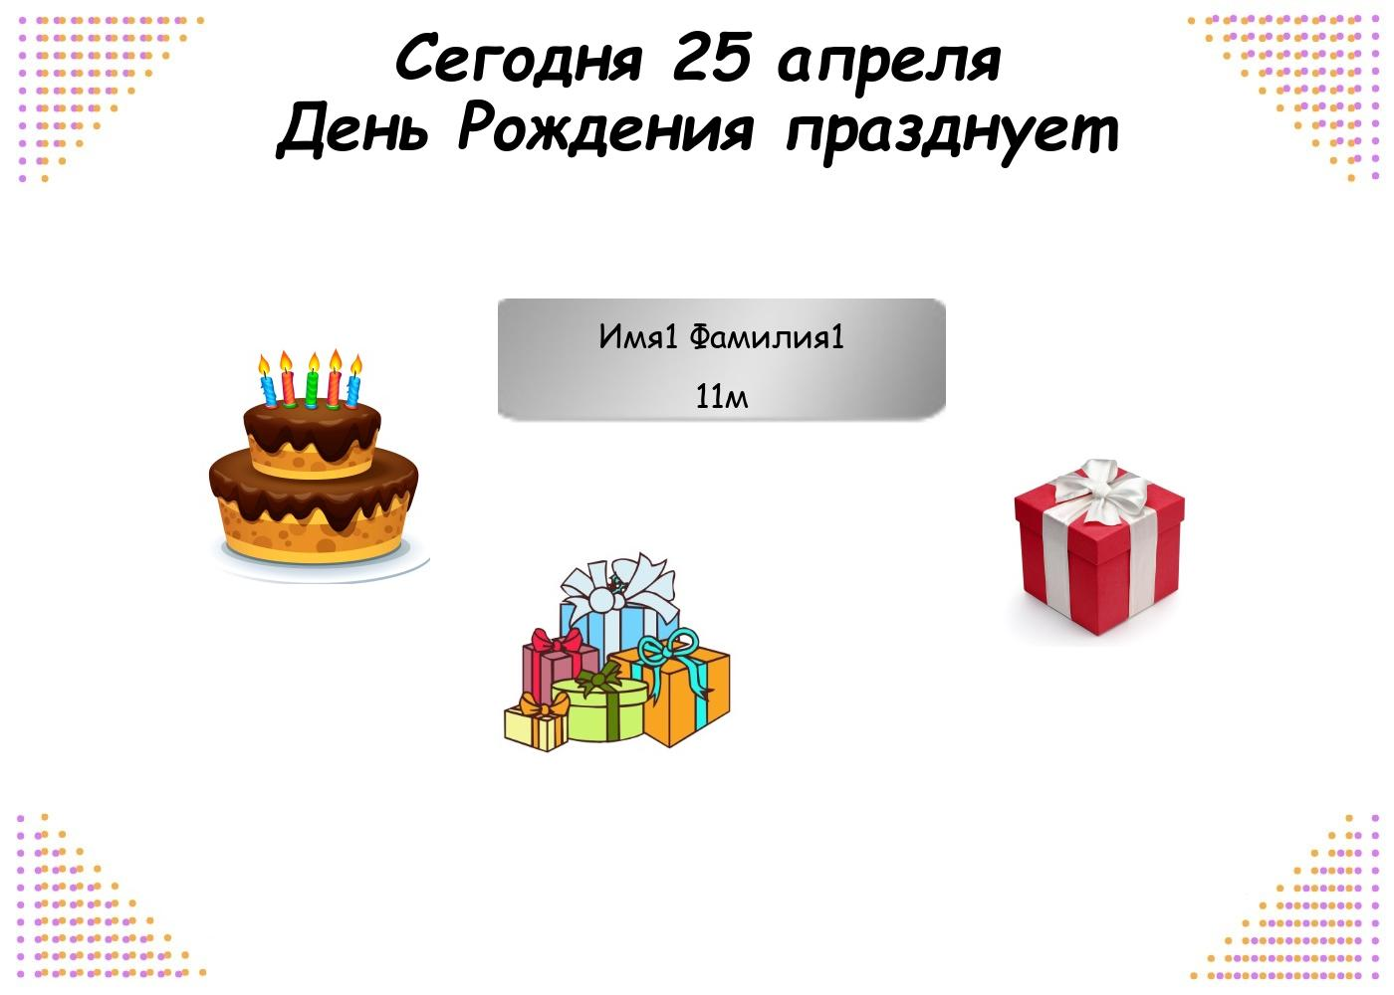
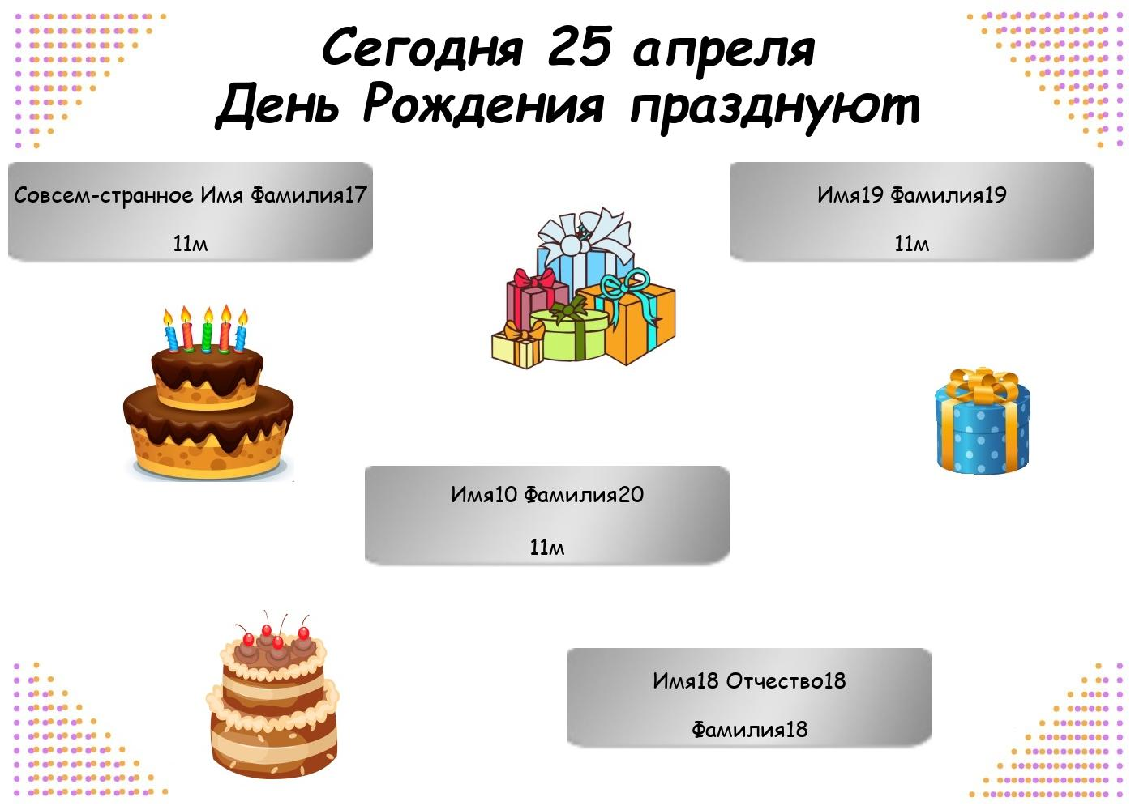
Посмотрим результаты работы кода

Slide 7
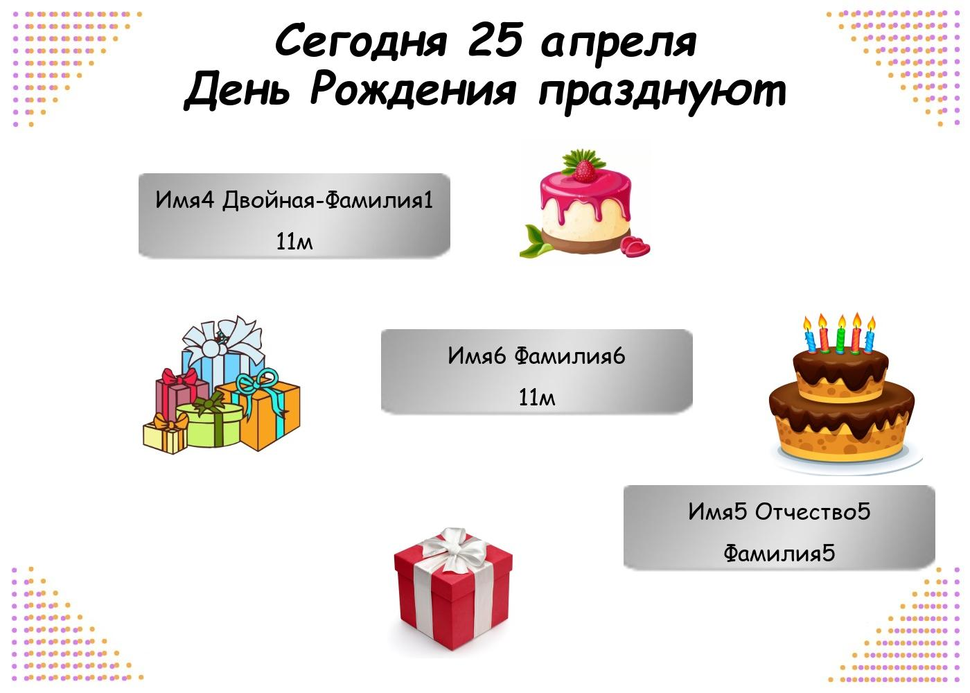
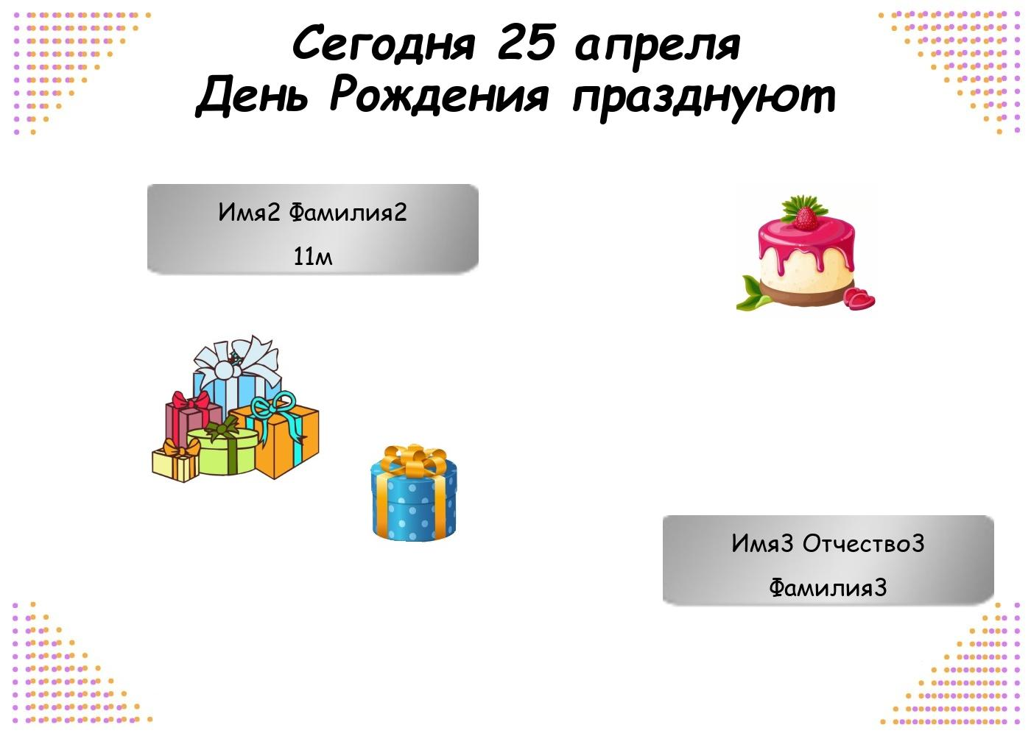
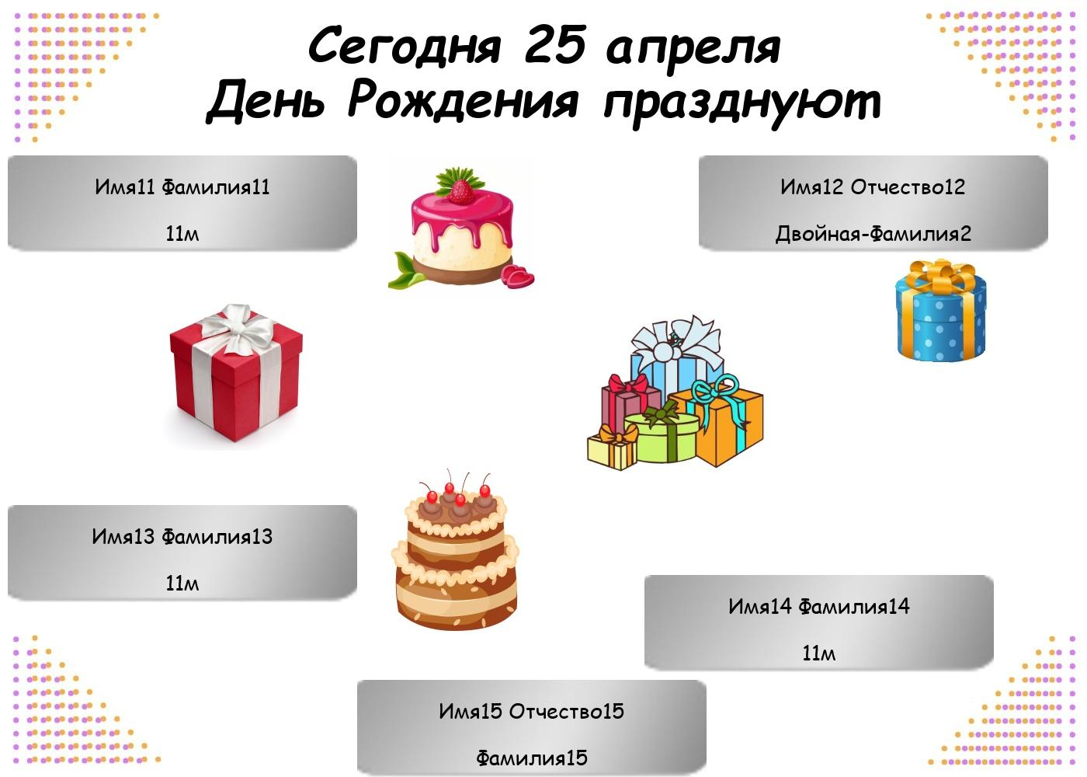
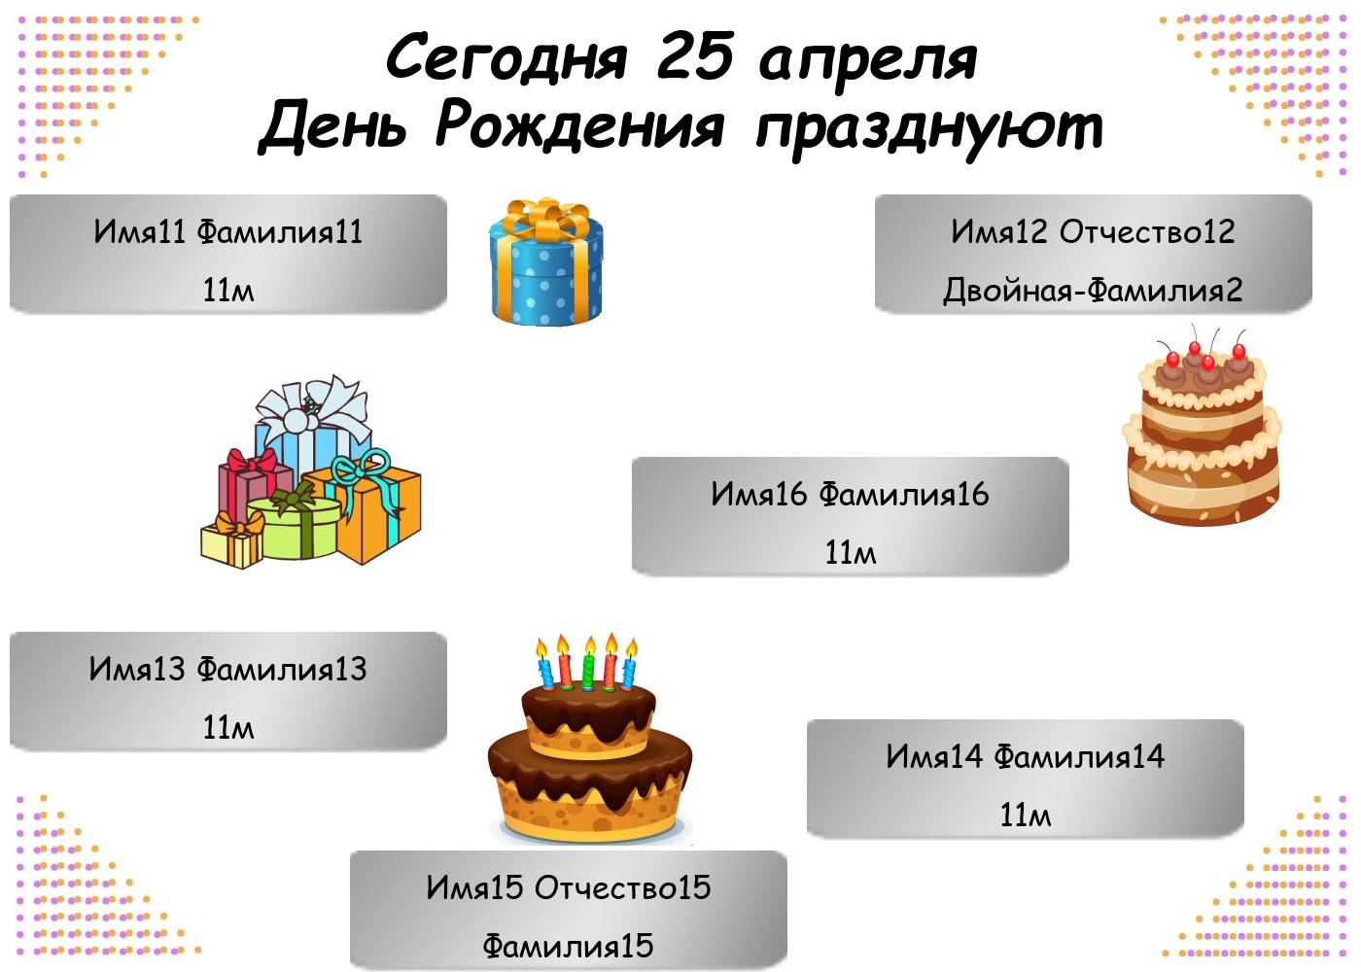
И ещё

Slide 8
Результаты работы
Программа выдаёт готовую картинку по базе данных не более, чем для 6 человек.
Она справляется с длинными инициалами(там заранее продумано место) и с нестандартными инициалами типа двойных, тройных , через дефис и т.д….
Текст вмещается в рамки , рамки и стикеры друг с другом не пересекаются.

Slide 9
Всем спасибо за внимание!
Исполнитель проекта — Вац Семён , 11м , ЮМШ
Руководитель проекта и главный мотиватор , специалист по дизайну — Матвеева Т.В.
Отдельное спасибо следующим лицам:
Кудряшов А.А — заставлял меня работать над проектом и подавал идеи для реализаций, тестер.
Кучер В.Д. - специалист по ПО.

